Slide 1



Slide 2


依拉环素在一例颅部引流减压术后肺部CRAB感染患者中的应用

Slide 3

● 病例简介
摘要
1.独特性：颅部引流减压术后肺部感染。
2.背景：颅部引流减压术后患者易发生肺部吸入性肺炎，且多耐菌菌感染

Slide 4
● 患者基础信息
1.人口学信息：男，45岁。企业职工
2.主诉：突发头晕、恶心、呕吐，呕吐物为胃内食物。
3.既往史：既往体健，否认高血压、心脏病、糖尿病病史，否认肝炎等传染病史，无输血史，既往献血史，否认食物、药物过敏史。否认饮酒史，否认冶游史。

Slide 5
● 入院后检查
1.体格检查：
颅顶可见2处引流管，敷料覆盖，间断引流淡红色液体。镇静镇痛状态，瞳孔等大同圆，对光反射迟钝，心脏：心前区无隆起，心尖搏动正常，心浊音界正常，心率90次/分，律齐，各瓣膜听诊区未闻及杂音，无心包摩擦音。双肺听诊干湿性啰音，疼痛刺激可见四肢活动，左侧活动差。四肢反射正常
2.辅助检查：
头胸部CT

Slide 6
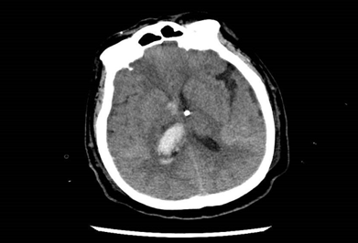
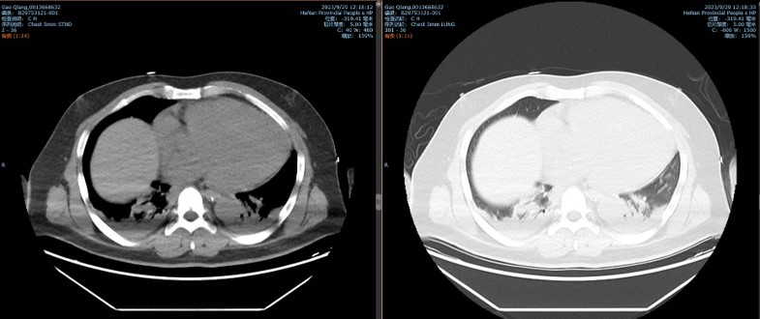
● 入院后检查
3.影像学检查：
头部CT
胸部CT

Slide 7
● 诊断评估
诊断评估
1.初步诊断：1、颅部引流减压术后
2、肺部感染
2.诊断依据：肺泡灌洗液培养CRAB
3.鉴别诊断：无

Slide 8
● 治疗过程
1.药物：乙酰半胱氨酸”雾化
特治星 4.5g ivgtt抗感染
2.手术：无

Slide 9
● 治疗过程
3.微生物/病理结果：CRAB，替加环素敏感（KB=16）
4.方案调整：依拉环素50mg，Q 12h ivgtt。多粘菌素B50万IU ，Q12h ivgtt 抗感染治疗
5.指标追踪：白细胞

Slide 10
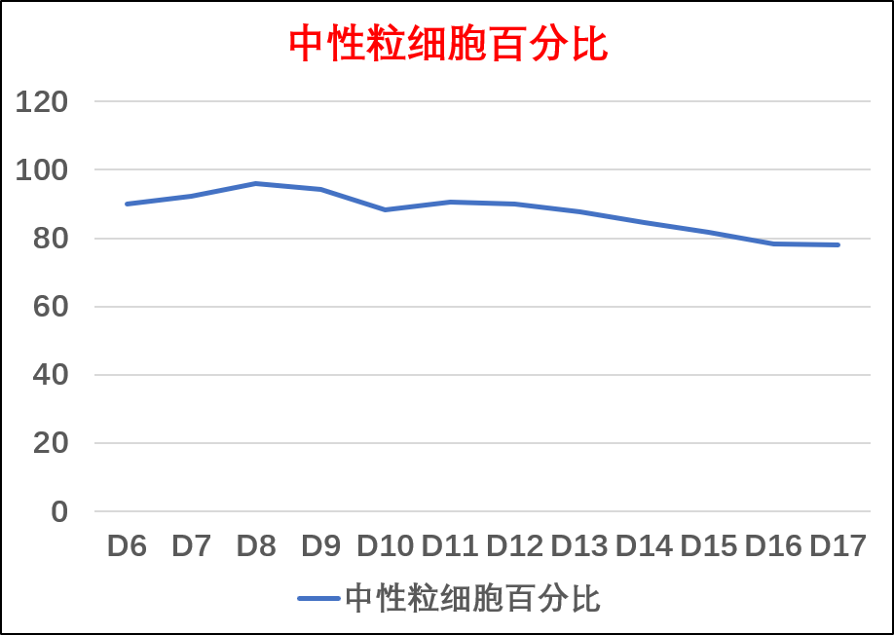
● 治疗过程
3.时间轴记录:(折线图)

Slide 11

● 诊疗体会
1.疗效评价：依拉环素对肺部CRAB感染治疗有效，安全性可。
2.局限性：颅部引流减压术后肺部CRAB感染易反复，很难微生物清除
3.结论：依拉环素对肺部CRAB感染治疗有效，安全性可。
很难微生物清除困难，易反复

Slide 12
感谢观看
敬请指导

